Slide 1

pipel8ne
Builder visuel de pipelines CI/CD — Auto-hébergé
React 19
TypeScript
Fastify
MongoDB
Docker
Présentation technique — 2026

Slide 2
Le problème
.github/workflows/deploy.yml
YAML complexe
name: Deploy to Production
on:
push:
branches: [main]
jobs:
build:
runs-on:
ubuntu-latest
steps:
- uses:
actions/checkout@v4
- name:
Install dependencies
run:
npm ci
- name:
Build
run:
npm run build
- name:
Deploy
uses:
...
Des dizaines de lignes de config pour un
simple pipeline de déploiement
Zéro retour visuel
Impossible de voir la structure du
pipeline sans l'exécuter
Erreurs silencieuses
Fautes de syntaxe ou jobs mal
ordonnés découverts à l'exécution

Slide 3



Objectif du projet
Concevoir des pipelines CI/CD
visuellement, sans écrire une seule ligne de YAML.
Éditeur no-code
Export multi-plateforme
Auto-hébergé
Drag-and-drop de stages, jobs et steps avec
visualisation temps réel du graphe de dépendances.
Génération YAML pour GitHub Actions,
GitLab CI, Azure DevOps et plus.
Déployable sur n'importe quel serveur via Docker.
Données maîtrisées, zéro vendor lock-in.

Slide 4
Opportunités
Un marché dominé par
la configuration manuelle
pipel8ne se positionne comme
la première solution
open-source, auto-hébergée
et visuelle pour CI/CD
GitHub Actions / GitLab CI / Jenkins
Outils config-first, courbe d'apprentissage élevée
Équipes DevOps cherchant simplicité
n8n / Pipedream
Visual-first mais pour l'automatisation, pas CI/CD
PME sans expertise YAML avancée
Projets open-source self-hosted
Codefresh / Harness
Alternatives aux SaaS coûteux
Visual CI/CD mais SaaS, coûteux, vendor lock-in

Slide 5




Fonctionnalités clés
Éditeur drag-and-drop
Hiérarchie Stage/Job/Step
Export YAML
Construction visuelle du graphe de
pipeline via React Flow. Connexion
de nœuds par glisser-déposer.
Structure en 3 niveaux respectant
les conventions CI/CD modernes.
Validation en temps réel.
Génération du fichier de configuration
pour la plateforme cible. Multi-format
et extensible.
Gestion des credentials
Gestion de projets
Auth sécurisée
Stockage chiffré des secrets.
Accès par projet avec contrôle
d'accès par rôle.
Organisation multi-projets avec
hiérarchie et permissions.
Tableau de bord centralisé.
JWT access + refresh tokens.
Sessions persistantes et
révocation à la demande.

Slide 6
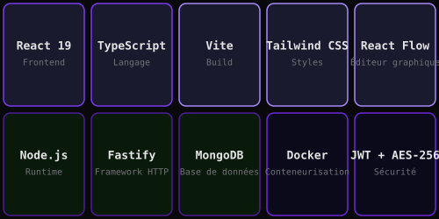
Stack technique

Slide 7
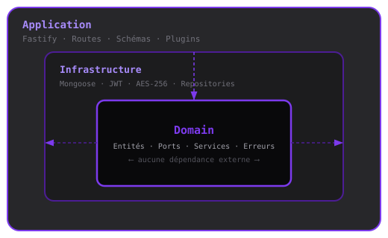
Architecture hexagonale
Domain-first
Aucune dépendance externe dans le
cœur métier. Testable en isolation.
Ports & Adapters
Interfaces (ports) définies dans le Domain,
implémentées dans l'Infrastructure.
Flux unidirectionnel
Application → Domain ← Infrastructure.
Jamais dans le sens inverse.
Le Domain ne connaît pas l'Infrastructure.
L'Infrastructure ne connaît pas l'Application.

Slide 8
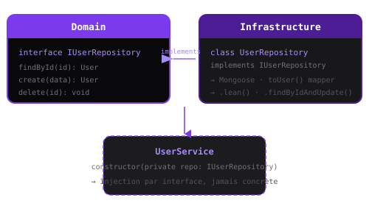
Pattern Repository & Ports
Séparation totale entre l'interface (contrat) et l'implémentation concrète (Mongoose).

Slide 9
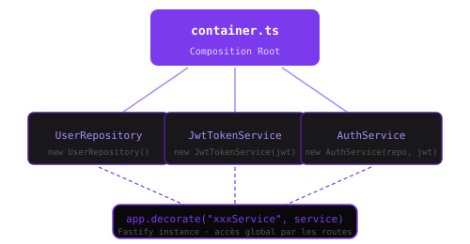
Injection de dépendances
Constructor injection
Chaque service déclare ses dépendances
en paramètres de constructeur.
Jamais d'instantiation dans les routes.
Composition Root
container.ts est le seul endroit où l'on
instancie les repositories et services.
Point d'entrée unique pour la DI.
Fastify decorators
Les services sont exposés via app.decorate()
et disponibles dans tous les handlers
comme app.userService.

Slide 10
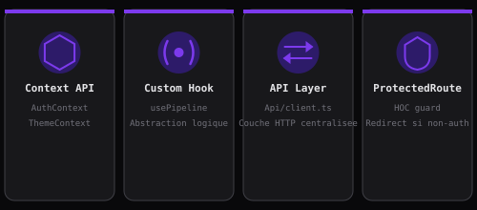
Patterns frontend
Context API
Custom Hook
API Layer
Etat global (auth, thème) sans prop drilling.
AuthContext: user courant, token, login/logout.
usePipeline encapsule la logique de l'éditeur:
nœuds, edges et callbacks React Flow.
Api/client.ts centralise les appels HTTP.
Séparation composants UI / transport réseau.

Slide 11
Sécurité & Credentials
JWT
AES-256
Argon2
0 HTTP
Access + Refresh
tokens
Chiffrement
GCM des secrets
Hachage des
mots de passe
Code dans
le Domain
Gestion des tokens JWT
Chiffrement des credentials
Access token court (15 min) — transmis en Authorization header
Refresh token long (7j) — stocké en cookie HttpOnly
Rotation automatique à chaque renouvellement
Révocation possible côté serveur (blacklist)
SecretsService utilise AES-256-GCM (authenticated encryption)
IV unique par chiffrement — résistance aux attaques replay
Clé dérivée de APP_SECRET via l'environnement
Déchiffrement uniquement au moment de l'utilisation

Slide 12
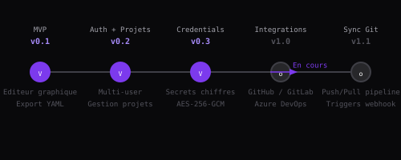
Roadmap
Prochaine priorité · Intégrations GitHub/GitLab/Azure DevOps · Sync directe de dépôt · Triggers webhook · Nouveaux types de steps

